Slide 1
למידת מכונה · סקרי הלמ"ס
סיווג אוטומטי של משלחי יד בסקרי הלמ"ס
מתיאור העבודה ועד קוד עיסוק: אב־טיפוס שמנבא את הסימול הסופי.
הנתונים, צנרת המודל, התוצאות והאימות הנדרש לפני הטמעה.

Slide 2
הבעיה העסקית
הסימול הידני איטי וחסר אחידות, ולכן הלמ"ס מעוניינת לבצע אותו באופן אוטומטי
כל סקר מסומל לפי תקן בינלאומי על ידי סמלנים מקצועיים, והסקרים מופנים אליהם באקראי.
X
כ־90%
בחלק מהרשומות מופיע סימול חלקי
מהסקרים מסומלים נכון
המטרה: מודל בינה מלאכותית שמנבא את הסימול הסופי
‏SemelMishlachSofi

Slide 3
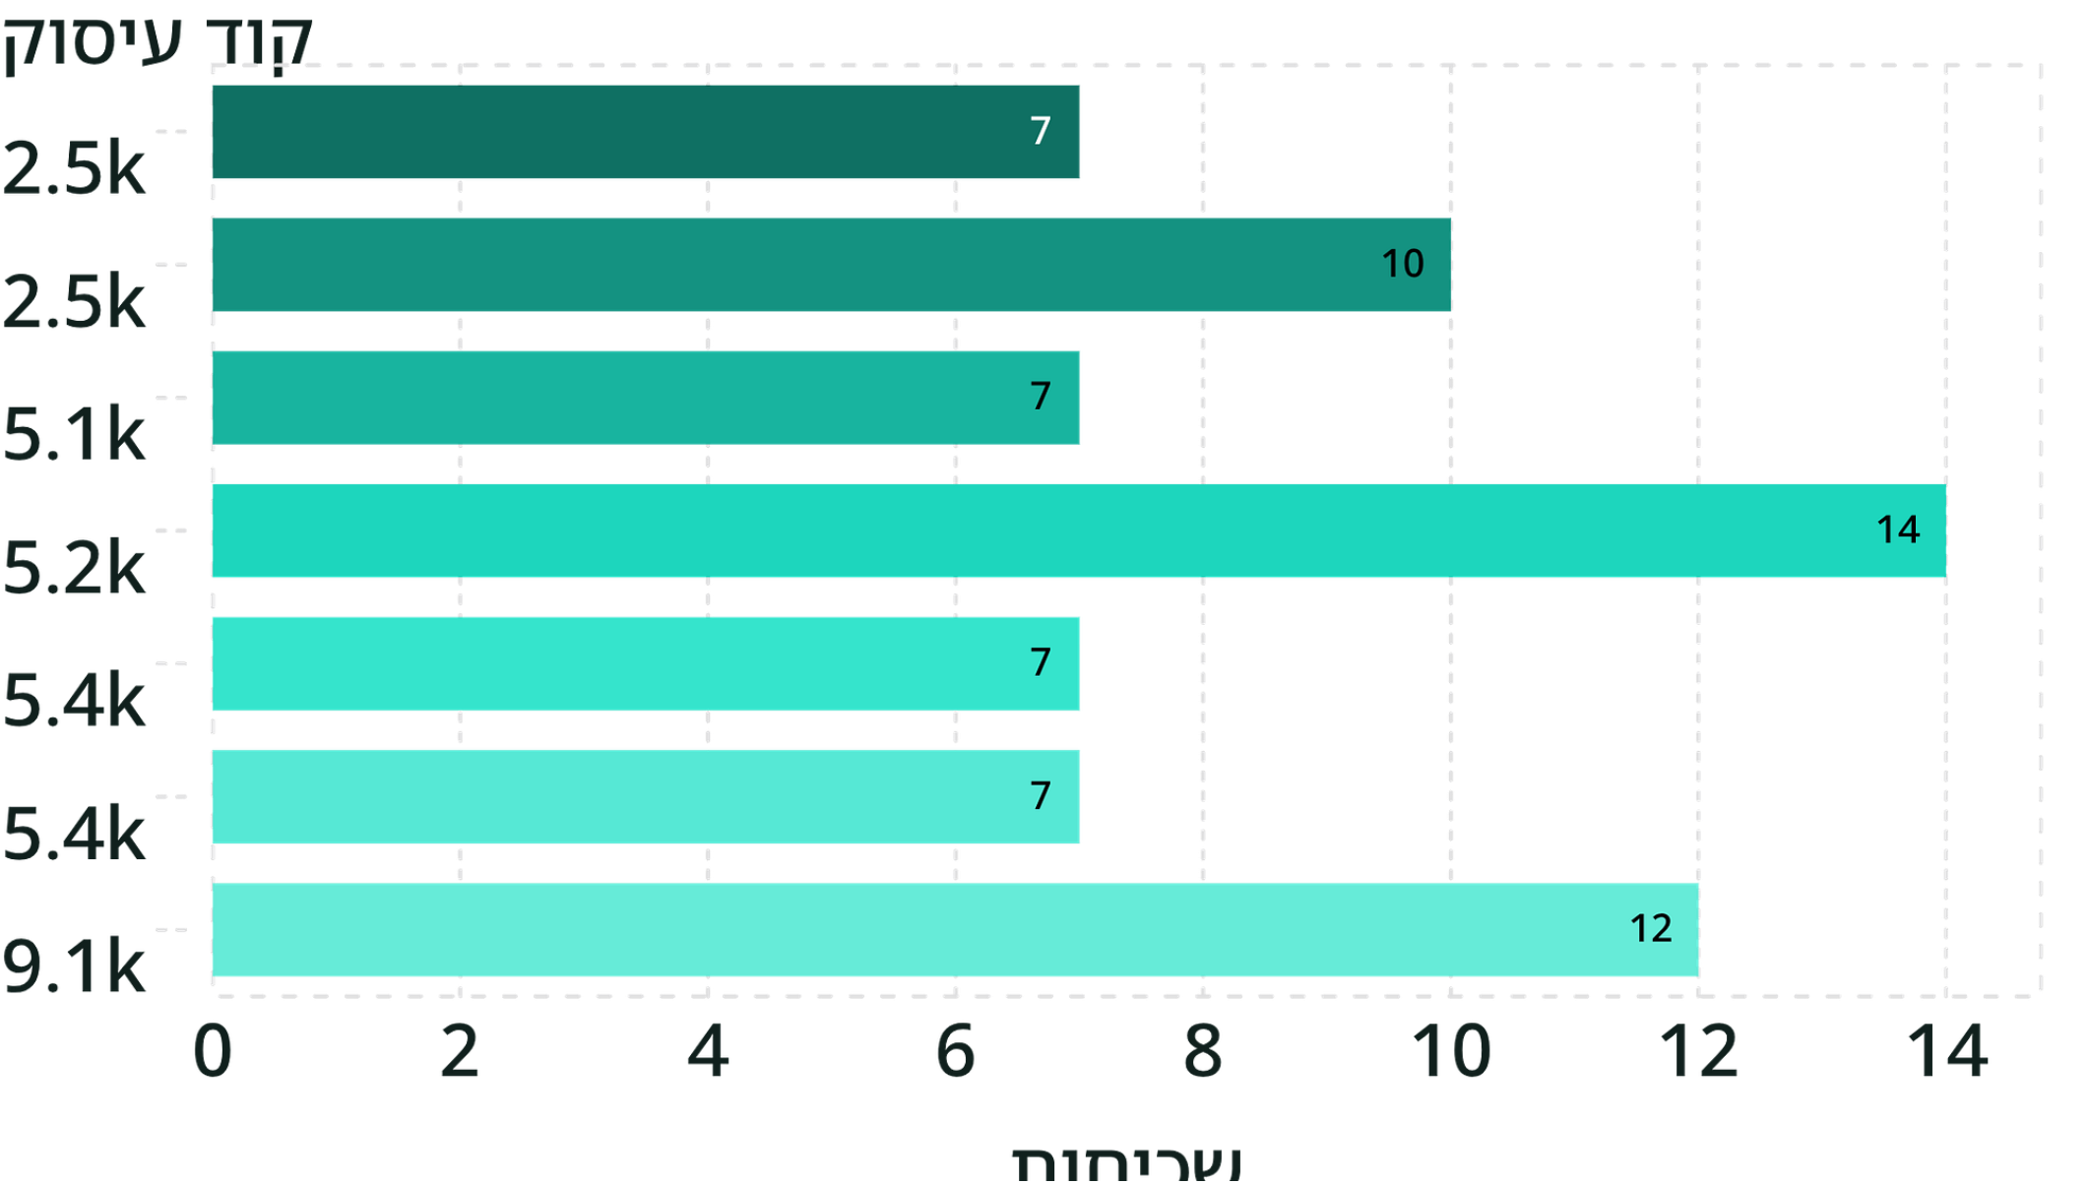
הנתונים
201 סקרים, 62 קודי עיסוק, ופיזור שאינו אחיד
משתנה היעד
‏SemelMishlachSofi
26 מחלקות כוללות תצפית אחת בלבד, ורק כ־10 מחלקות כוללות יותר מ־5 תצפיות.
במשתנה היעד חסר ערך אחד, ול־9 קודים יש סימול חלקי (X).
מוצגים רק קודי העיסוק השכיחים. מעט קודים מופיעים הרבה, ורובם נדירים.

Slide 4
מבנה הקלט
שלושה סוגי משתנים: טקסט, קטגוריות ומספרים
3
6
7
משתנים מספריים
משתנים קטגוריאליים
שדות טקסט
גיל, שנות לימוד ושנת תחילת עבודה.
שם המשרה, תיאור הפעולות, תיאור התפקיד ועוד.
מעמד בעבודה, תעודה מהשכלה גבוהה, סמל ענף סופי ועוד.
בשדות הטקסט יש הרבה ערכים חסרים: TeurTafkid כ־86%, TeurPeula כ־68%.

Slide 5

שיטת העבודה
הפתרון: צנרת אחת, מניקוי הנתונים ועד XGBoost
04
03
02
01
אימון
הנדסת תכונות
איחוד טקסט
ניקוי
מחלקים את הנתונים לאימון ולבדיקה בפיצול מרובד של 80/20, ומאמנים XGBoost רב־מחלקתי.
‏TF-IDF למילים ולצמדי מילים, One-Hot וחציון למספריים.
שדות הטקסט מאוחדים לטקסט אחד לכל סקר.
מסירים רשומות ללא מטרה, קודי X ומחלקות שיש בהן פחות מ־5 תצפיות.
הצנרת מחברת את שלוש משפחות המשתנים כדי לחזות את קוד העיסוק.

Slide 6
התוצאות: דיוק של 87% ב־16 מחלקות
תוצאות אב־הטיפוס
87%
0.89
0.87
0.89
Balanced Accuracy
Weighted-F1
Macro-F1
Accuracy 0.87
הסיווג צדק ברוב המחלקות, וביניהן תכנות, שוטרים וקוסמטיקאיות.
אחרי הניקוי נשארו 113 תצפיות ב־16 מחלקות.
טעויות חיזוי מועטות: 5131 (מלצר) נחזה כ־5223; הקוד 9112 נחזה כ־5223 וכ־5120.
סט הבדיקה מנה 23 תצפיות בלבד.
המדדים מתייחסים למחלקות שנותרו אחרי הסינון, ולא לכל 62 הקודים המקוריים.

Slide 7
פרשנות ומגבלות
הטקסט מוביל בסיווג, אבל המדגם הקטן מגביל את המסקנות
23
תיאור התפקיד הוא הגורם הבולט ביותר
מספר התצפיות בבדיקה קטן מכדי להסיק מסקנה מובהקת סטטיסטית.
״בית ספר״ · ״פיתוח תוכנה״
״משטרה״ · ״מפתח״
נותרו 113 מתוך 201 תצפיות. הוסרו 26 מחלקות שכללו תצפית אחת בלבד, ולכן הכיסוי של מחלקות נדירות עדיין מוגבל.
אלה בין המילים החזקות במודל. תיאור העבודה מכיל מידע שימושי לסיווג.
גם SemelAnafSofi נמצא בין התכונות החשובות, וייתכן שמדובר בדליפת מידע.

Slide 8
תוכנית האימות
השלבים הבאים: ניסוי נוסף ואימות לפני הפעלה
נשווה את Logistic Regression ואת LinearSVC ל־XGBoost, עם אותה חלוקה לנתונים.
1
נבדוק את המודל גם עם סמל ענף סופי וגם בלעדיו.
2
נאמת את התוצאות באמצעות Repeated Stratified Cross-Validation ונמדוד Macro-F1.
3
נרחיב את הנתונים כך שיכללו גם מחלקות נדירות.
4
נפעיל את המודל כעוזר לסמלן: המודל יציע קוד, וסיווג בביטחון נמוך יועבר לסמלן.
5

Slide 9
סיכום וצעדים הבאים
האב־טיפוס הראשוני מלמד
שסימול אוטומטי הוא אפשרי
בשל המדגם הקטן, יש לאמת את המודל לפני שימוש בייצור.
חמשת הצעדים להמשך הטמעת הפתרון
השוואת מודלים: Logistic Regression ו־LinearSVC מול XGBoost, ובדיקת דליפת מידע מול SemelAnafSofi.
אימות יציב באמצעות Repeated Stratified Cross-Validation ומדד 1Macro-F, והרחבת הנתונים למחלקות נדירות.
הפעלה כעוזר לסמלן: המודל מציע קוד, וסיווג בביטחון נמוך עובר לסמלן לפי סף ביטחון מוגדר.
לולאת משוב: תיקוני הסמלנים חוזרים לאימון מחדש של המודל.
ניטור ביצועי המודל לאורך זמן ושילובו במערכת ניהול הסקרים.

